Slide 1
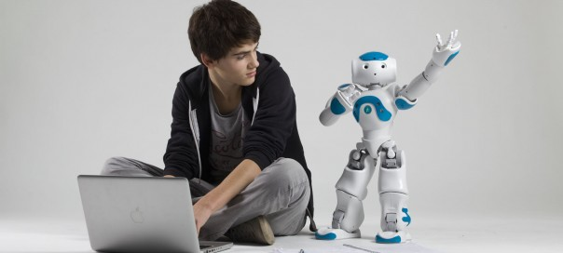
NAO
Programmeren van een humanoid robot

Slide 2
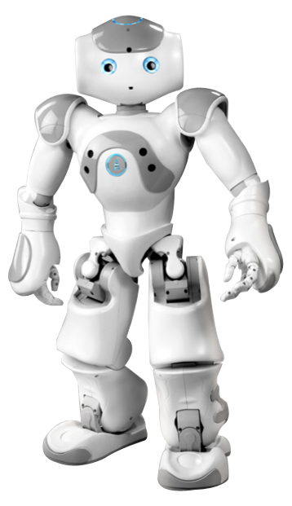
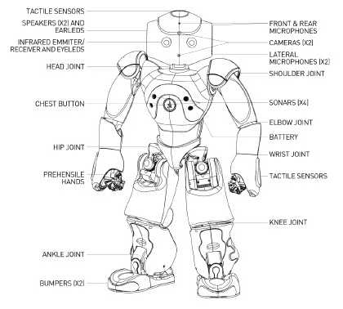
Introductie
NAO stelt zichzelf voor
Notes:
Play on NAO the presentation.crg Choregraphe project, make sure the translation in your language is present.

Slide 3
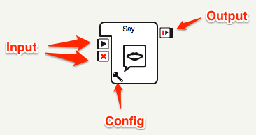

Choregraphe
Programmeer software
Hiermee kunnen NAO gebruikers op een eenvoudige manier beweging en interactief gedrag aanmaken en bewerken
Demonstratie

Slide 4
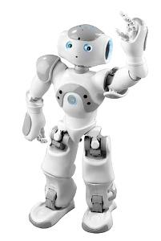
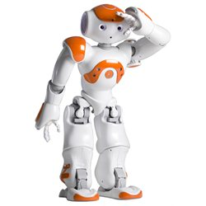
Doel van de oefening
Laat NAO naar jou toe lopen en laat hem vlak voor jou stoppen.
NAO vraagt je hem de bal te geven en vraagt​je waar hij de bal moet naar toe brengen.
NAO zoekt en vindt de aangeduide plaats
NAO gaat naar die plaats, legt de bal neer en gaat zitten.

Slide 5
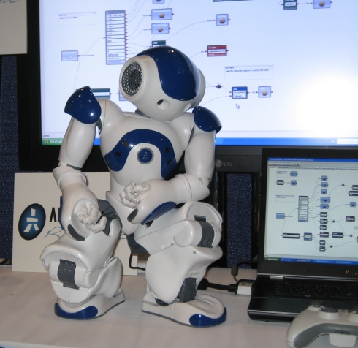
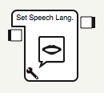
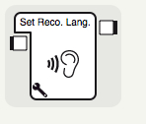
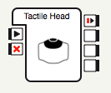
Voorbereiding
Choregraphe opstarten
Een nieuw prokect aanmaken
Open de bibliotheek: Devoxx4Kids.cbl
Plaats en configureer de dozen
Set Speech Language
Set Reco. Lang.
Tactile Head
Verbindt de dozen met het startpunt.

Slide 6
Oefening 1
Laat NAO naar je toe lopen
Infrarood Sensor (Ogen)
Sonar
Oogkleur
Maak een nieuwe doos aan in het hoofd venster
Verander de naam : Ga vooruit
Wijzig de afbeelding: move.png
Type: Flow Diagram

Slide 7
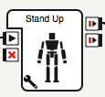
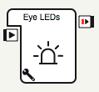
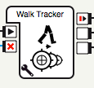
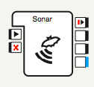
Oefening 1 (vervolg)
In de nieuwe doos Ga vooruit
Laat NAO recht staan (Stand Up)
Walk Tracker
Groene ogen als NAO je heeft gevonden (Eye Leds)
Rode ogen als hij je niet meer ziet (Eye Leds)
Gebruik de Sonar van NAO
Detecteert een obstakel (jezelf)
Stop de Walk Tracker
Koppel de sensor van NAO’s hoofd aan de nieuwe doos

Slide 8
Oefening 2
NAO vraagt de bal
NAO beweegt de rechter arm omhoog en opent zijn hand
Laat NAO spreken
Hij moet begrijpen wat je hem vertelt
NAO stelt een vraag met twee mogelijke antwoorden
NAO beweegt de rechter arm omlaag en sluit zijn hand

Slide 9

Oefening 2 (vervolg)
Maak een nieuwe doos in het hoofd venster
Verander de naam : (Kies zelf)
Type: Flow Diagram
Voeg 2 outputs toe (uitgang/resultaat)
Dubbelklik op de nieuwe doos
Klik op de (rechts boven)
Naam output 1 : Stoel
Naam output 2: Doos

Slide 10
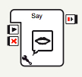
Oefening 2 (vervolg)
Verander de oogkleur van NAO
Hef de rechter arm van NAO op (biblioteek)
Doos: Raise Right Hand
Laat NAO spreken met de doos Say
NAO moet de bal vragen

Slide 11
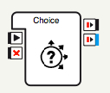
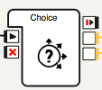
Oefening 2 (vervolg)
NAO vraagt​waar hij de bal moet leggen
Maak een nieuwe doos.
Type : Flow Diagram
Voeg een doos Choice toe
Wijzig de ouput van de doos
Hernoem output answer naar answer1
Type : Number : 1
Nature : Punctual
Voeg een output toe : answer2
Type : Number : 1
Nature : Punctual
Dubbelklik op het vakje om de vraag en de antwoorden in te geven
NAO moet het antwoord dat je hebt gegeven herhalen.

Slide 12
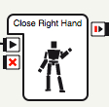
Oefening 2 (vervolg)
NAO laat zijn arm zakken en sluit zijn hand
Terug naar het hoofd venster van Oefening 2.
Voeg een doos Close Right Hand toe
Koppel de twee outputs aan de doos

Slide 13
Oefening 3
NAO zoekt waar hij de bal moet leggen
Draai het hoofd
Vind de juiste NAOMARK
Laat NAO zeggen dat hij de plaats gevonden heeft
Laat NAO zeggen dat hij de plaats niet gevonden heeft

Slide 14
Oefening 3 (vervolg)
Maak een nieuwe doos in het hoofd venster
Verander de naam: Zoek Doos
Type: Flow Diagram
Voeg 1 output toe (uitgang/resultaat)
Dubbelklik op de nieuwe doos
Klik op de (rechts boven)
Naam output : Gevonden

Slide 15







Oefening 3 (vervolg)
Plaats in de nieuwe doos:
Een doos NAOMark
Een doos Center Head
Een doos Move Head Left
Een doos Move Head Right
Een doos IF
Twee dozen Say
Drie dozen Wait (verander de timeout in 4,000000)

Slide 16
Oefening 3 (vervolg)
Koppel het startpunt van de doos Zoek Doos met:
Center Head
NAOMark
Een doos Wait
Draai het hoofd naar links (Move Head Left) en naar rechts (Move Head Right)
Koppel de NAOMark met de doos IF
Configureer de doos IF :
Condition Operator : =
Value to compare : 68

Slide 17
Oefening 3 (vervolg)
Koppel de output output_then met de doos IF aan de Input :
onStop van de volgende dozen Wait, Move Head Left, Move Head Right
onStart van een doos Say
Doos Say om te zeggen dat NAO de doos heeft gevonden (waar NAO de bal moet plaatsen)
Vergeet niet dat NAO ook moet zeggen dat hij de doos niet heeft gevonden ! Zoek zelf hoe !
Ga terug naar het hoofd venster en doe hetzelfde voor de stoel (copy / paste + aanpassen).

Slide 18
Oefening 4
NAO gaat naar de gevraagde plaats om daar de bal neer te leggen.
Bewegen naar de doos of de stoel (NAOMARK)
We voegen voet sensoren toe om te voorkomen dat de stoel of de doos worden geraakt
De bal neer leggen

Slide 19
Oefening 4 (vervolg)
Maak een nieuwe doos in het hoofd venster
Verander de naam : Loop naar NAOMark
Type: Flow Diagram

Slide 20

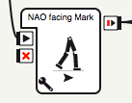

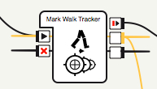
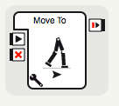
Oefening 4 (vervolg)
Plaats in de nieuwe doos:
Een doos Mark Walk Tracker
Een doos NAO facing Mark
Een doos Bumpers
Een doos Move To
Een doos Say
Twee dozen Wait (veranderd de timeout in 0,500000)
Twee Eye LEDs
Een doos Drop Ball Move Back and Sit

Slide 21
Oefening 4 (vervolg)
Koppel het startpunt van de doos Loop naar NAOMark met de input van NAO facing Mark
Koppel de output van NAO facing Mark aan het startpunt van onStart
Bumpers :
NAO moet twee stappen terug doen
Stop de andere dozen
NAO moet zeggen dat hij is aangekomen. « Ik ben er »
Mark Walk Tracker
Blauwe ogen als de NAOMark niet meer gedetecteerd wordt
Koppel Output van onLost aan Input onStop
NAO loop nog een beetje door
NAO moet zeggen dat hij is aangekomen. « Ik ben er »
Groene ogen als NAOMark gedetecteerd wordt

Slide 22
Oefening 4 (vervolg)
Plaats de doos Drop Ball Move Back and Sit in het hoofd venster en verbindt ze met de doos Loop naar NAOMark

